Slide 1
NSI
Réseaux
Antoine Harfouche

Slide 2
1) La couche Internet a)IP(INTERNET PROTOCOL)
→ Pour fonctionner, ce protocole se base sur une notion clé : l'adresse IP de l'interface réseau des machines.
Selon le réseau où chaque machine va se trouver, son adresse ne sera pas la même. Elle est affectée par l'administrateur réseau. Ce n'est donc pas une adresse << à vie »> telle que c'est le cas pour l'adresse MAC. Cette adresse est constituée de 4 octets dans la version v4 du protocole IP. On la formalise généralement en séparant la valeur de chacun des octets par un point.
Exemple: 192.168.43.151.

Slide 3
b)TYPES D’ADRESSES
Adresse privée : comme son nom l'indique, une telle adresse sert uniquement dans les réseaux privés, mais pas sur internet. Elle permet aux machines de communiquer localement. Par conséquent, deux machines peuvent détenir la même adresse IP, à condition qu'elles se situent sur deux réseaux privés distincts. Pour permettre à une machine dotée d'une adresse privée d'accéder à Internet, une traduction de son adresse privée en adresse publique est nécessaire. C'est le mécanisme NAT (Network Adresse Translation) qui assure cette fonction. Ce mécanisme de traduction d'adresse réseau est actif sur les équipements qui sont à la frontière entre les réseaux privés et les réseaux publics, nommés passerelles ou routeurs (gateway en anglais).
Adresse publique : une telle adresse est attribuée aux machines connectées sur Internet. Ce sont les fournisseurs d'accès à internet (FAI) qui sont autorisés à affecter des adresses publiques, uniques au niveau mondial. L'essor constant d'Internet et du nombre de machines connectées conduit actuellement à une pénurie d'adresses Ipv4, ces dernières permettant de connecter << seulement » 4 milliards d'appareils. Un nouveau protocole appelé Ipv6 propose de coder les adresses sur 16 octets.
Exemple d'adresse IPv6: 2018:0db8:0000:85a7:0000:0000:ac1f:8901

Slide 4
c)Les passerelles gateway:
Un équipement qui veut émettre vers un autre connaît sa propre adresse IP ainsi que celle de son destinataire. Sachant que ces deux adresses permettent d'identifier le réseau auquel leur propriétaire appartient, il est alors possible de savoir si la communication a lieu au sein d'un même réseau local ou pas.
En effet, si les réseaux identifiés dans les deux adresses sont différents, alors les équipements ne sont pas connectés au même réseau local.
→ L'équipement qui veut joindre un destinataire qui se trouve dans un autre réseau local doit alors s'adresser à une passerelle.

Slide 6
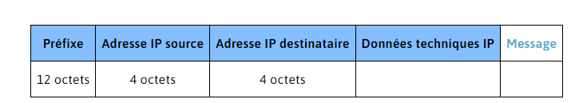
d)Les paquets IP:
Sur la base des adresses IP des machines les données sont acheminées, via les passerelles, vers le réseau local de leur destinataire. Il est donc nécessaire de coder des adresses dans le message à transmettre (un peu comme un courrier qui contient à la fois l'adresse sur l'enveloppe et le message à l'intérieur).

Slide 7
2) Tables de routage.
Le routage permet de faire circuler des paquets à un point A vers un point B. Pour cela un routeur s’appuie sur sa "table de routage". Tout routeur possède une table de routage, c'est cette table qui contient les informations nécessaires au routeur pour envoyer le message à la bonne adresse.

Slide 8
Composition d’une table de routage.
Le réseau destination que l’on souhaite atteindre
Le masque sous-réseau du réseau à atteindre
La passerelle à utiliser (l'IP du routeur suivant) et l'interface utilisée
La métrique(Dans ce cas le routeur va choisir le "chemin le plus court" et pour cela, il va utiliser une métrique : plus la valeur de la métrique est petite, plus le chemin pour atteindre le réseau est "court, Cette valeur est l'unité de mesure de la "distance" qui sépare un routeur d’un réseau de destination, elle représente un coût qui peut être une vitesse de transfert, un nombre de sauts ou encore un délai. Un réseau directement relié à un routeur aura une métrique de 0.)
Le protocole utilisé (Voir suite).

Slide 9
3) Protocoles de routage.
Un protocole de routage est un ensemble d’algorithmes et de messages par lesquels les routeurs partagent dynamiquement leurs informations de routage.
RIP(ROUTING INFORMATION PROTOCOL)
OSPF(OPEN SHORTEST PATH FIRST)

Slide 10
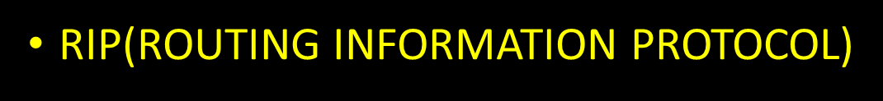
RIP est un protocole de routage à vecteur de distance
Il est utilisé pour trouver le meilleur itinéraire ou chemin de bout en bout (de la source à la destination) sur un réseau en utilisant un routage algorithme de métrique/compte de sauts
Le nombre maximum de sauts autorisés pour RIP est de 15
Rip est utilisé pour mettre à jour les tables de routage. Les mises à jour de routage sont échangées entre les routeurs voisins après 30 secondes.

Slide 11
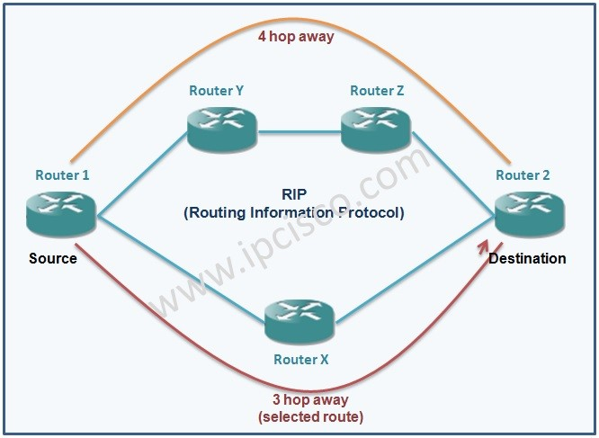

Slide 12
Le protocole OSPF.
Le protocole OSPF (Open Shortest Path First) est de la catégorie des protocoles dits "à état de lien«
Un protocole à état de lien, chaque routeur aura une image complète de la topologie du réseau, ce qui leur permet d’avoir des informations complètes sur l’ensemble des routeurs et des liens dans le réseau et il est alors capable de sélectionner efficacement le meilleur chemin vers tous les autres routeurs du réseau.
Chaque routeur commence par identifier ses voisins pour établir une "carte de voisinage" en envoyant périodiquement des messages (dits messages "HELLO") à ses voisins. Il a alors une connaissance complète des routeurs voisins et peut évaluer la qualité de chaque liaision en terme de débit ou de délai de connexion par exemple.
applique un algorithme de recherche de plus cours chemin en fonction d'une métrique choisie : l'algorithme de Dijkstra

Slide 13
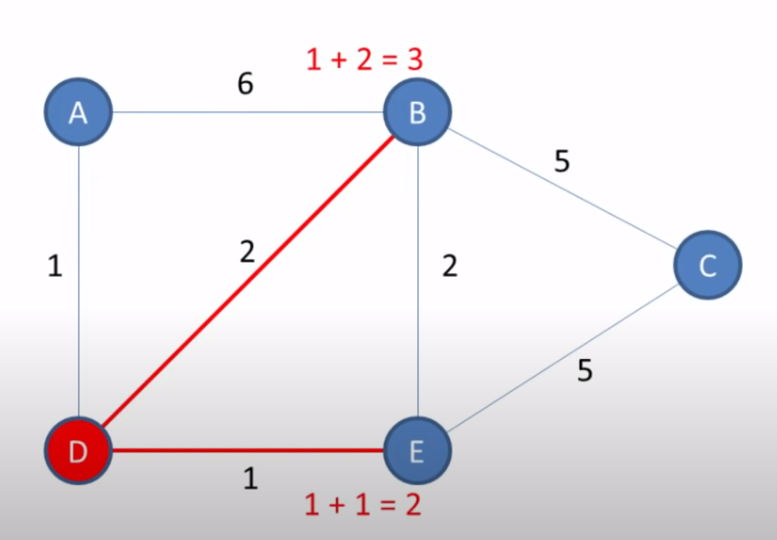
l'algorithme de Dijkstra

Slide 14
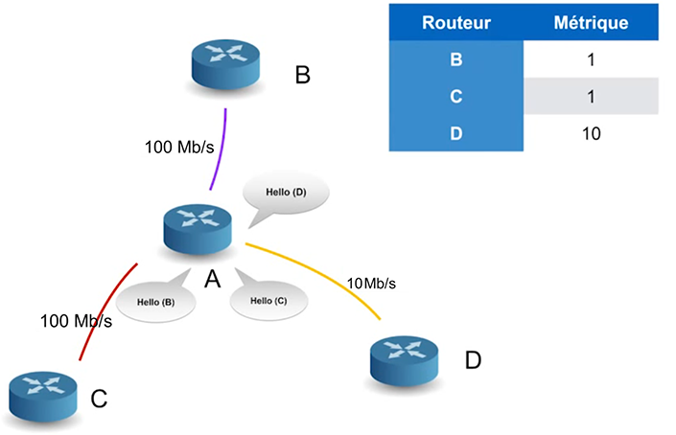
OSPF, toutes les 10 ou 30 secondes (en fonction du réseau) envoie à tous ses voisins, c'est à dire les routeurs qui ont en commun avec lui une interface réseau ayant la même IP réseau, un paquet "HELLO" qui annonce sa présence à tous ses voisins. Il envoie ces paquets à une adresse "multicast" qui lui permet de joindre tous les routeurs OSPF et uniquement eux. Ces paquets permettent de découvrir les nouveaux routeurs et de détecter les pannes.

Slide 15
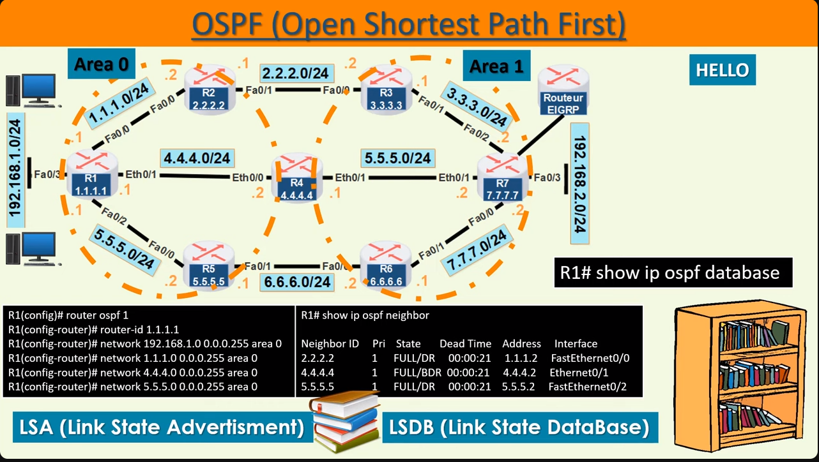

Slide 16
OSPF définit 4 messages en plus des HELLO :
Le 1er DBD (Database Description) contiennent une liste abrégée de la base de donnée du routeur expéditeur. Les routeurs destinataires vont comparer cette base avec la leur. La base doit être identique sur tous les routeurs à état de liens au sein d’une même zone pour créer une arborescence précise du réseau.
Si un routeur apprend l'existence (ou la panne) d'un routeur, il va envoyer une requête à l'émetteur pour en savoir plus appelée LSR (Link State Request).
Le routeur concerné lui répond alors par un paquet de mise à jour appelé LSU (Link State Update) qui contient les nouvelles informations.
Le routeur qui vient de recevoir un paquet LSU renvoie alors un paquet LSAck (Link State Acknowledgement) pour confirmer la réception du paquet LSU.

Slide 17
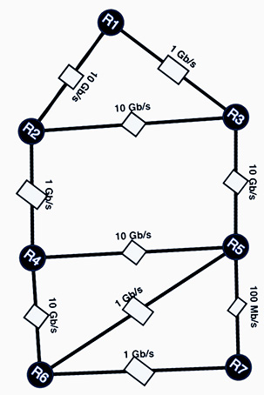
Une fois que tous les routeurs ont reçu toute la base de données, ils peuvent déterminer les meilleures routes en utilisant l'algorithme de Dijkstra et contrairement au protocole RIP, cette fois, la métrique ne permet pas d'optimiser le nombre de sauts mais la qualité de ces sauts (c'est à dire maximiser le débit à travers les différentes liaisons), le nombre de sauts n'étant pas pris en compte.
La meilleure route pour envoyer un paquet depuis R1 jusqu'à R7 est :
R1 - R2 - R3 - R5 - R7

